Slide 2
FOLIOS, APPLICATION DU MINISTÈRE DE L’ÉDUCATION NATIONALE SUPPORT DES PARCOURS ÉDUCATIFS
Laetitia Brunette Clavery
Professeure documentaliste, Conseillère pédagogique numérique,
Délégation académique au numérique éducatif
Vice-rectorat de la Polynésie française

Slide 3
Plan
Une application numérique au service des parcours éducatifs
Qu’est-ce qu’un parcours éducatif ?
Un outil de suivi et de capitalisation des parcours éducatif de l’élève
Les fonctionnalités de l’application Folios
Focus sur l’interface des équipes éducatives
Focus sur l’interface élève et l’interface parent
Notes:
Voilà ce que je vous propose de découvrir aujourd’hui
3QOCP : qui, quand, quoi, où, comment, pourquoi ?

Slide 4
Une application numérique au service des parcours éducatifs
Loi d’orientation et de programmation de 2013
Circulaire de rentrée 2015
« … l'application Folios, … a pour objectif de suivre tout au long de leur parcours les élèves de la sixième à la terminale et de conforter les compétences acquises à l'école ou en dehors de l'école... »
Généralisé depuis février 2016
Notes:
Quelques dates clés pour comprendre l’arrivée de cette application
2013 : l'aboutissement de la concertation pour la refondation de l'école de la République
2015 : donne l’objectif principal de cet outil avec les grands principes
2016 : généralisé dans tous les collèges et les lycées
Depuis, nous formons les équipes éducatives sur le terrain

Slide 5
Une application numérique au service des parcours éducatifs
Notes:
Folios.onisep.fr
4 couleurs pour 4 parcours

Slide 6
Qu’est-ce qu’un parcours éducatif ?
Le parcours d’éducation artistique et culturelle (PEAC)
Le parcours citoyen
Le parcours éducatif et de santé
Le parcours Avenir
Notes:
Un ensemble d’activités menées tout au long de la scolarité de la 6^{è} au bac, sur des thématiques bien précises
Toutes les disciplines participent aux différents parcours
Les expériences extra-scolaires font partie des parcours
Les parcours apportent des connaissances et des compétences et s’appuient sur l’apprentissage en classe, la pratique et des rencontres

Slide 7
Qu’est-ce qu’un parcours éducatif ?
Notes:
Un exemple de parcours éducatif
Plus d’informations sur le site du ministère Eduscol

Slide 8
Un outil de suivi et de capitalisation
Notes:
Une application qui favorise la collaboration

Slide 9
Les objectifs de Folios
Permettre le suivi de l’élève tout au long de son parcours scolaire
Organiser l’accompagnement par les équipes éducatives
Favoriser l’autonomie de l’élève dans les apprentissages
Valoriser les expériences scolaires et extrascolaires des élèves
Garder une traçabilité dans le temps

Slide 10
FOLIOS, pour qui ?
Pour les élèves,
Pour les équipes éducatives et la direction, via le portail ARENA,
Pour les parents et les professionnels via le site internet : folios.onisep.fr
Notes:
Les enseignants doivent se connecter sur Arena via monvr.pf
Arena : portail d’authentification unique pour les applications nationales
Se rajoute également le référent Folios établissement et le référent académique

Slide 11
Comment se connecter ?
Folios.onisep.fr
Notes:
Les élèves sont automatiquement importés grâce à la base siècle. Ils ont tous un identifiant et un mot de passe. Cf.referent Folios de l’établissement.
Le partenaire et invité : tuteur de stage, un service civique…
Pour les enseignants, je vous invite fortement à vous ocnnecter par le portail Arena car les classes sont importées et mise à jour régulièrement.

Slide 12
Comment se connecter ?
Notes:
Les élèves sont automatiquement importés grâce à la base siècle. Ils ont tous un identifiant et un mot de passe. Cf.referent Folios de l’établissement.
Le partenaire et invité : tuteur de stage, un service civique…
Pour les enseignants, je vous invite fortement à vous connecter par le portail Arena car les classes sont importées et mise à jour régulièrement.

Slide 13
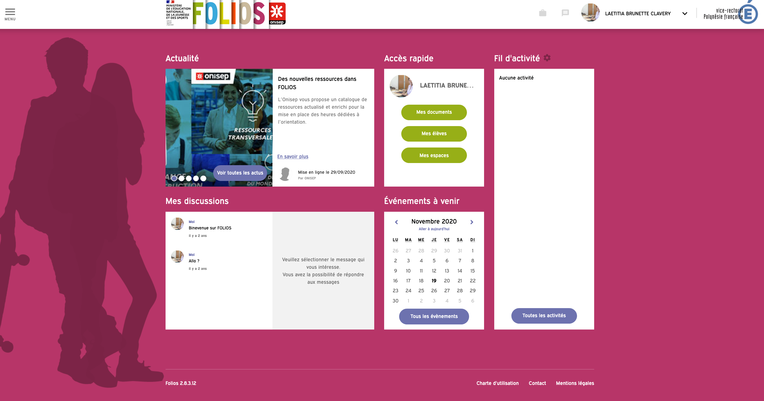
Focus sur l’interface équipe éducative
Menu général
1
Retour accueil
Aide et paramètres
5
4
2
Actualités
Charte
3
Notes:
La page d'accueil présente les principales fonctionnalités et informations, qui sont ainsi visibles en un coup d’œil : menu horizontal, zone centrale, menu cliquable.
- 1 Logo Retour à la page d’accueil
2 Actualités et événements alimentés par les professionnels des établissements
3 La charte d’utilisation est la même que vous devez valider lors de première connexion
4 Rubrique aide et paramètre du compte
5 Menu : accès à l’ensemble des fonctionnalités

Slide 14
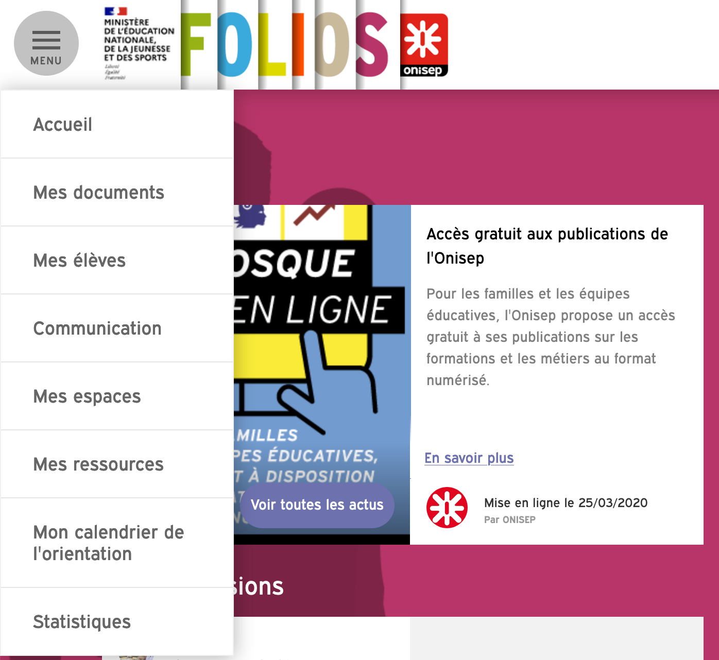
Focus sur l’interface équipe éducative
Votre espace de travail :
« mes documents » et « mes espaces »
Communication :
« Actualités » et « évènements »
Notes:
Vue sur le menu général

Slide 15
Focus sur l’interface équipe éducative
Notes:
Les documents : documents de Folios ou vos propres documents
Tous les formats sont exploitables (textes, tableurs, images…)
Le contenu est pérenne : il est conservé d’une année sur l’autre

Slide 16
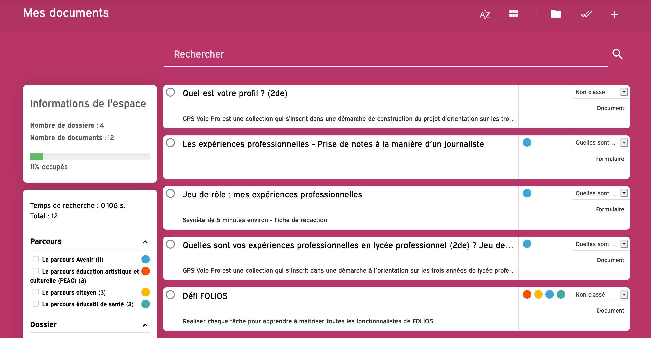
Focus sur l’interface équipe éducative
Un espace pour stocker et
organiser vos documents et formulaires :
vos propres productions
ressources proposées par Folios
Notes:
Les documents : documents de Folios ou vos propres documents
Tous les formats sont exploitables (textes, tableurs, images…)
Le contenu est pérenne : il est conservé d’une année sur l’autre

Slide 17
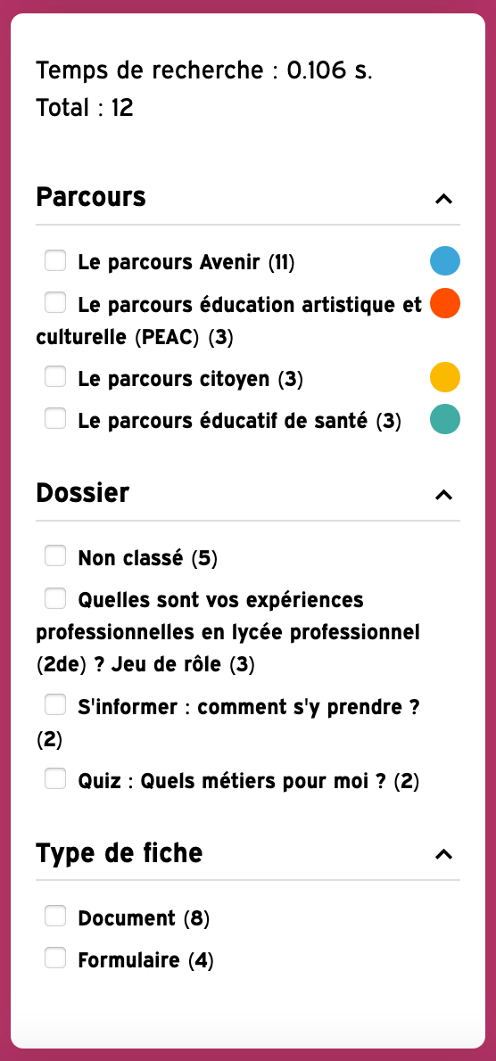
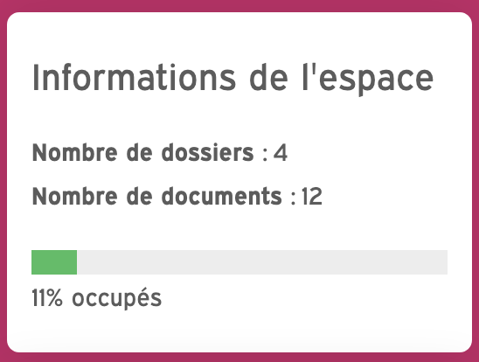
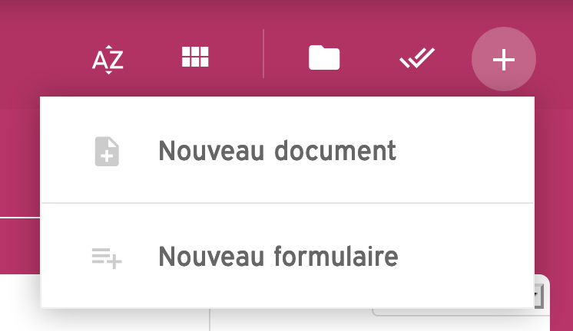
Focus sur l’interface équipe éducative
Gestion des dossiers
Nouveau document/formulaire
Classement alphabétique
1
3
5
Barre de recherche
6
2
4
Vue liste ou dossier
8
Sélectionner
Création d’un nouveau document
Stockage
7
Notes:
Trier vos documents (par nom d’auteur, par date ou par ordre alphabétique)
Vue dossier intègre les images
Modifiez l’arborescence des dossiers, créer un nouveau dossier ou créer un sous-dossier ou supprimer
Sélectionner tous les documents
« + », un nouveau document
Barre de recherche
Espace de stockage : 10G
Filtrer sa recherche

Slide 18
Focus sur l’interface élève
Chaque élève dispose : 4 d’un profil qu’il peut compléter et modifier tout au long de sa scolarité 4 d'un curriculum vitae qu'il peut faire évoluer 4 d’un accès aux actualités de son établissement et de l’académie 4 d’un espace personnel "Mes documents", traces numériques 4 d’une rubrique « Mes espaces » où il accède à l’espace dédié à sa classe

Slide 19
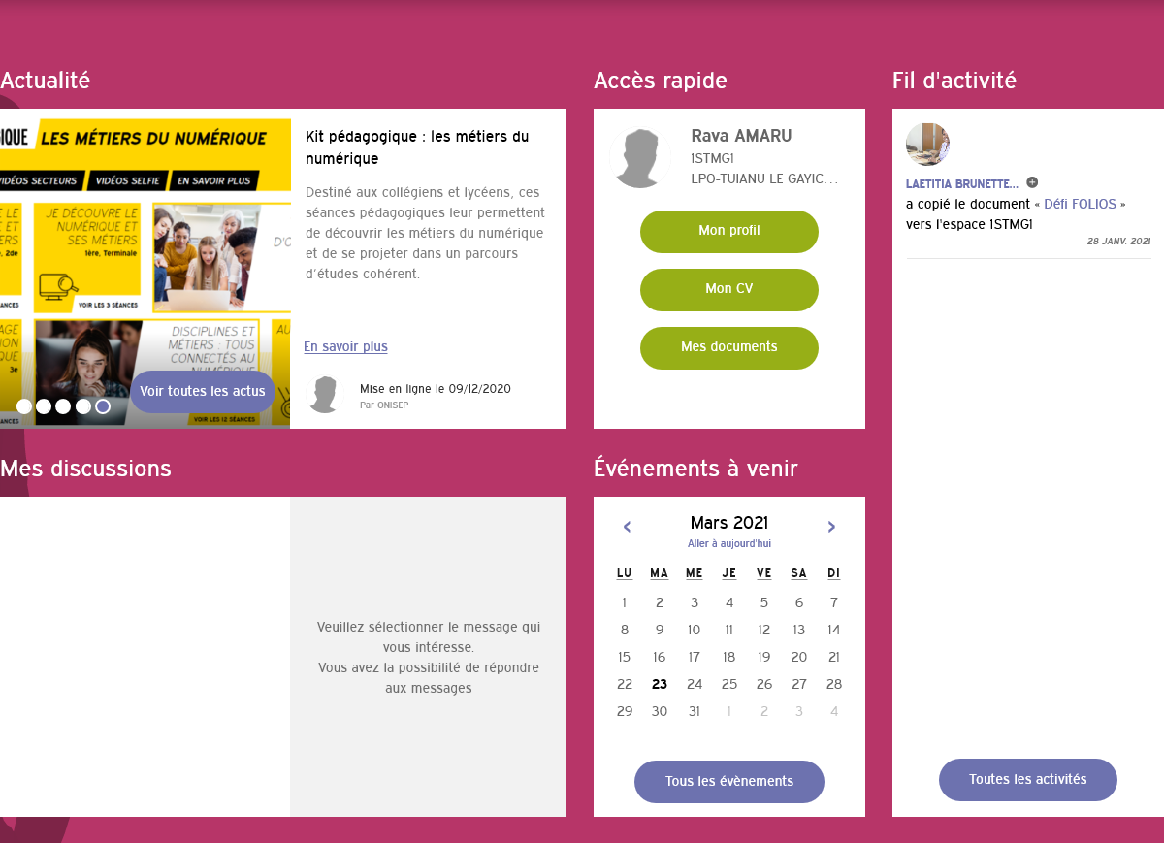
Focus sur l’interface élève
Actualités nationales et académiques
Espace de discussion
Fil d’activité
Calendrier à venir
Profil, CV
Espace de stockage

Slide 20
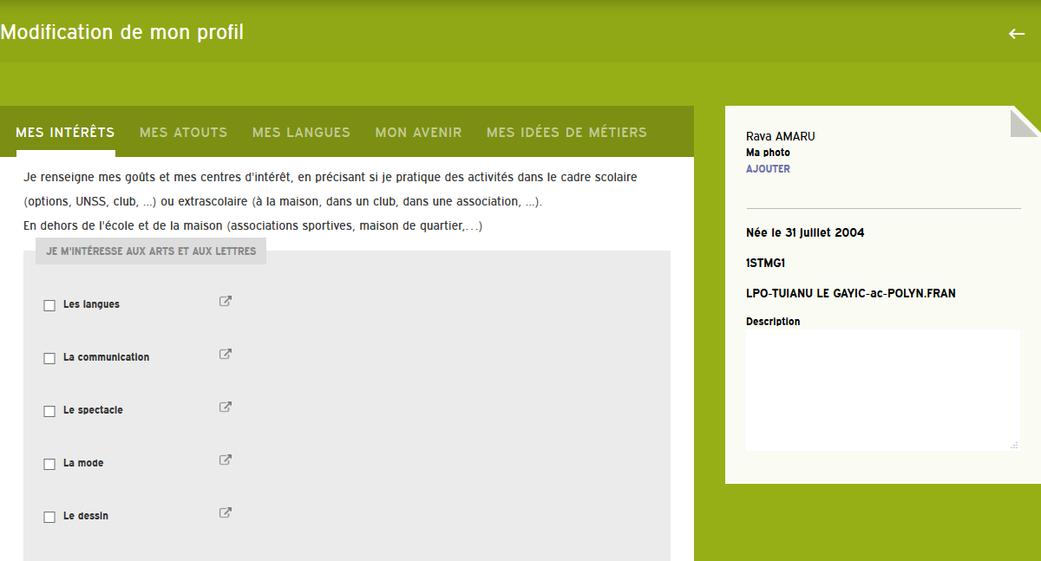
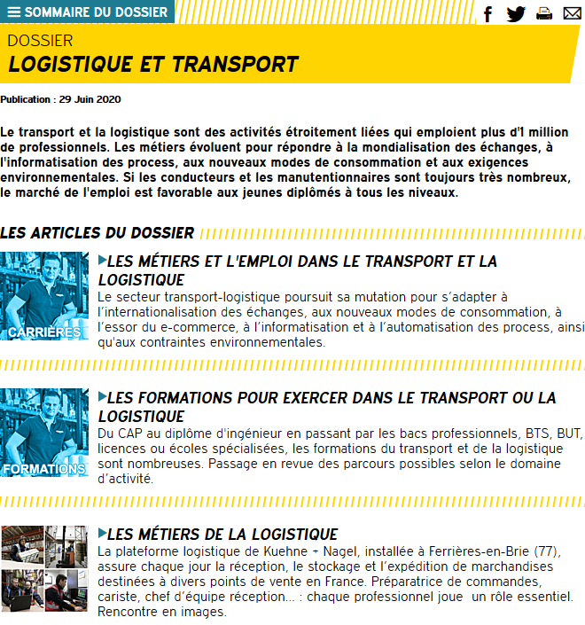
Focus sur le profil de l’ élève

Slide 21
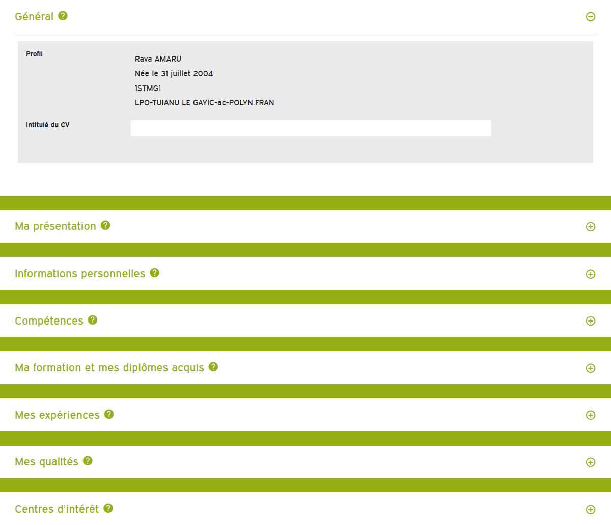
Focus sur le CV de l’ élève
Possibilité d’exporter le CV sous 4 formes différentes

Slide 22
Un exemple de travail pédagogique

Slide 23
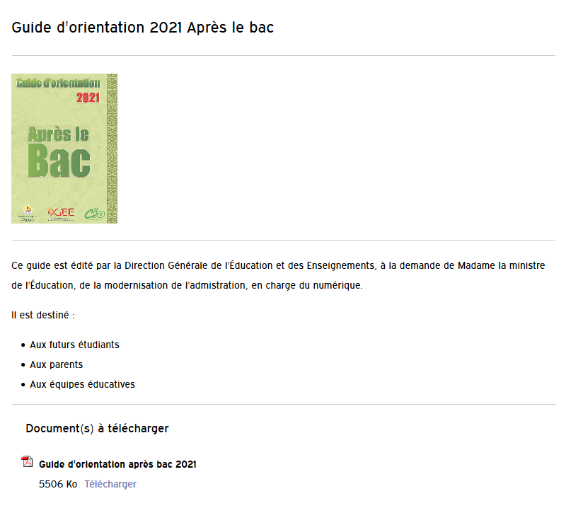
Focus sur l’interface des parents
Les parents peuvent consulter les actualités , les évènements, des ressources spécifiques en lien avec les différents parcours éducatifs. Ils n’ont pas accès à l’espace individuel de leur enfant, mais ont accès au Folios de sa classe : groupe de travail et réflexion en cours. Ils peuvent suivre le travail réalisé en classe via l’espace classe ou groupe de travail.

Slide 24
Māuruuru
Suivez-nous sur #ADNEpf

